Slide 1
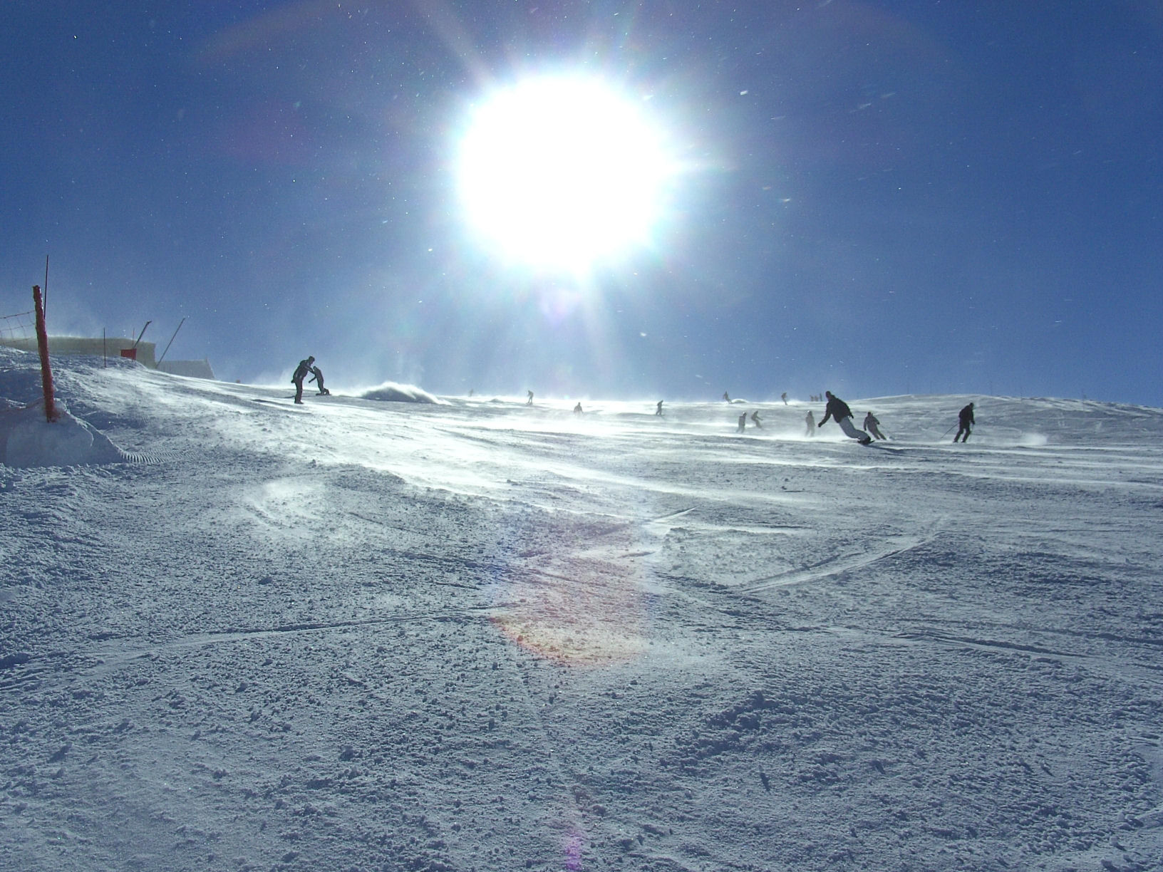
Finanzierung eines neuen Seilbahnprojektes in Form von Leasing

Slide 2
Leasingfinanzierung
Seit dem Jahr 2000 investierten die Seilbahnunternehmen Österreichs über 9 Milliarden Euro - seit dem Jahr 2006 waren es rund 6 Milliarden Euro.

Slide 3
Leasingfinanzierung
Viele Investitionen werden notwendig, da die zeitlich befristeten Konzessionen von bestehenden Seilbahnanlagen nunmehr auslaufen.

Slide 4
Leasingfinanzierung
Bundesminister für Verkehr, Innovation und Technologie - zuständige Seilbahnbehörde
Erteilung, Entziehung sowie Verlängerung oder Neuerteilung von Konzessionen
für Standseilbahnen, Pendelbahnen, Kabinenbahnen, Kombibahnen und Sesselbahnen

Slide 5
Leasingfinanzierung
Im Rahmen des Konzessionsverfahrens wird unter anderem auch die Finanzierung des Projekts geprüft.

Slide 6
Leasingfinanzierung
Eigenmittelnachweis
mit einer detaillierten Darstellung der Eigenmittel
über zumindest 50 % des Investitionsvolumens
Fremdmittelnachweis

Slide 7
Leasingfinanzierung
Fremdmittel können in verschiedener Form eingebracht werden.
z.B. klassische Darlehen unter Vorlage einer verbindlichen Erklärung seitens eines Darlehensgebers
Leasingfinanzierung unter Berücksichtigung des Merkblattes M1/06 vom 07.04.2006 des bmvit
- derzeit in Überarbeitung

Slide 8
Leasingfinanzierung
Steuervorteile? – Rücksprache mit Finanzberater

Slide 9
Leasingfinanzierung
Finanzierung mittels Leasing, entbindet den Konzessionswerber nicht, 50% der Gesamtinvestitionssumme mit Eigenmitteln abzudecken.
In Erklärung zur Konzession expressis verbis:
50% Eigenmittel

Slide 10
Leasingfinanzierung
Finanzierung oder Teilfinanzierung der Investition in Form eines Leasinggeschäftes möglich, bei
vollem und unbeschränktem Nutzungsrecht für das Seilbahnunternehmen

Slide 11
Leasingfinanzierung
Der Leasingvertrag ist im Konzessionsverfahren vorzulegen.
Der Vertrag muss nachweislich für beide Vertragspartner vollinhaltlich verbindlich sein.

Slide 12
Leasingfinanzierung
Zweckmäßige Bestimmung im Vertrag wäre:
Rechtswirksamkeit erst mit rechtskräftiger Konzessionsverleihung

Slide 13
Leasingfinanzierung
Objekt des Leasinggeschäftes ist genau zu definieren:
Gesamtanlage (bestehend aus den Stationen, den immobilen Betriebsvorrichtungen und den Mobilien),
Stationen,

Slide 14
Leasingfinanzierung
die immobilen Betriebsvorrichtungen,
die Mobilien (z. B. Fahrbetriebsmittel, Seil),
eine Kombination aus Stationen mit immobilen Betriebsvorrichtungen,
eine Kombination aus Stationen mit Mobilien,
eine Kombination aus immobilen Betriebsvorrichtungen mit Mobilien.

Slide 15
Leasingfinanzierung
Für die Erreichung der 50%-igen Eigenmittelfinanzierung durch den Leasingnehmer gilt:
neben Vorleistungen von 30 % der Investitionskosten des Leasingobjektes können
zusätzlich noch 20 % dieser Investitionskosten an Kautionen oder auch insgesamt 50 % an Kautionen eingebracht werden.

Slide 16
Leasingfinanzierung
Gesonderter Nachweis ist notwendig:
Vorleistungen und
Kaution
müssen vom Leasingnehmer erwirtschaftete Eigenmittel oder/und
ihm frei, also ohne Rückzahlungsverpflichtung, zur Verfügung stehendes Gesellschaftskapital sein

Slide 17
Leasingfinanzierung
„Sale-and-lease-back“ (SALB)-Verträge sind aus seilbahnrechtlicher Sicht bedenklich.
Einschränkungen durch das Seilbahngesetz 2003 zu berücksichtigen
Komplikationen hinsichtlich der Konzessionsverleihung

Slide 18
Leasingfinanzierung
SALB von anderem Inventar möglich:
zB von Beschneiungsanlagen, Pistengeräten oä.
Vertragsdauer richtet sich hier nach der verbleibenden Nutzungsdauer gemäß Afa- Tabelle
zum Zustand und der Werthaltigkeit des Objektes können Schätzgutachten erforderlich sein

Slide 19
Leasingfinanzierung
Leasingfinanzierungen waren seit 2006 selten.
Steigerung des Anteils an Leasingfinanzierungen
Überarbeitung des Merkblatts M1/06

Slide 20
Danke !

